Slide 1


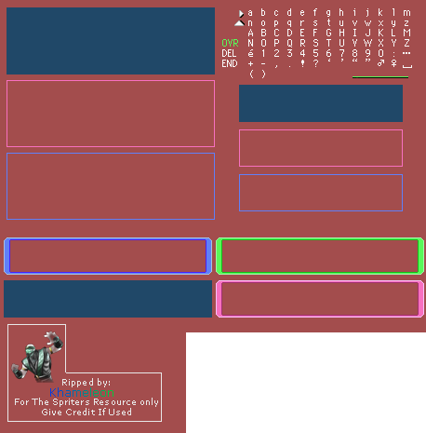
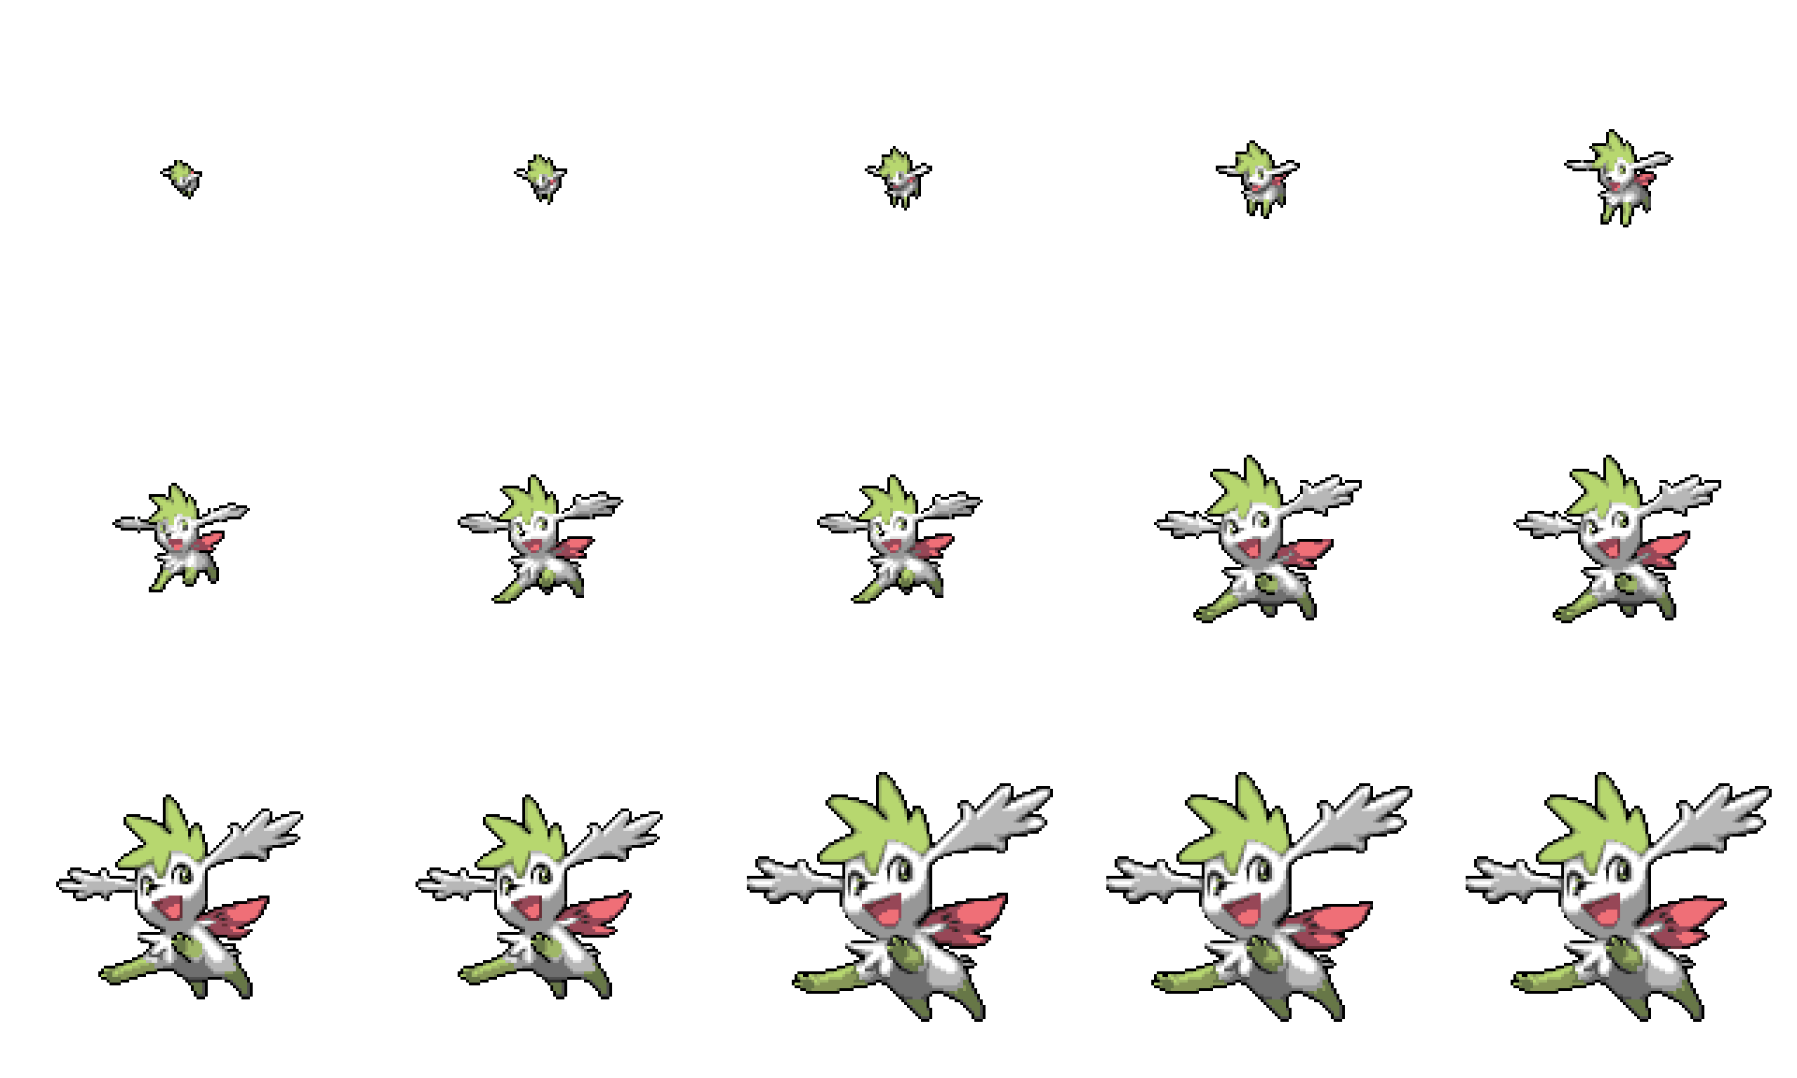
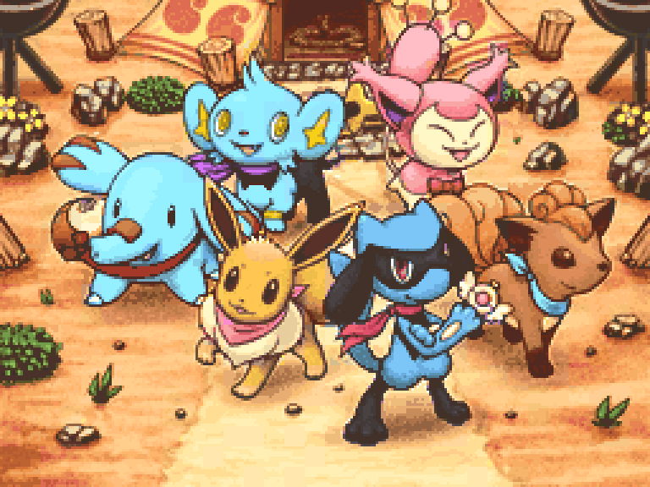
Title

Slide 2
Global
클래스
Player, partner
동료2마리(선택)
Palyer를 따라다님 (길찾기?)

Slide 3



Dungeon
Ground wall water
타일 원본은 24x24 -> 3배
1 | 1 | 1 | 1 | 1 | 1 | 1 | 1 | 1 | 1
1 | 0 | 0 | 0 | 0 | 0 | 0 | 0 | 0 | 1
1 | 0 | 0 | 0 | 0 | 0 | 0 | 0 | 0 | 1
1 | 0 | 0 | 0 | 0 | 0 | 0 | 0 | 0 | 1
1 | 0 | 0 | 0 | 0 | 0 | 0 | 0 | 0 | 1
1 | 0 | 0 | 0 | 0 | 0 | 0 | 0 | 0 | 1
1 | 0 | 0 | 0 | 0 | 0 | 0 | 0 | 0 | 1
1 | 1 | 1 | 1 | 1 | 1 | 1 | 1 | 1 | 1
클래스
던전매니저(알고리즘리스트)
이너클래스?던전(60x40) 알고리즘에 레퍼런스로 전달?
던전알고리즘
(던전영역나누기)->(나눠진영역안에 랜덤크기방 배치)
->(방이 없는 영역에 복도앵커 배치) -> 방과 복도 연결-> 자연스럽게(선택)
계단
아이템
함정
적 (플레이어를 쫓아옴)
의뢰인(선택) (AI이동?)

Slide 4
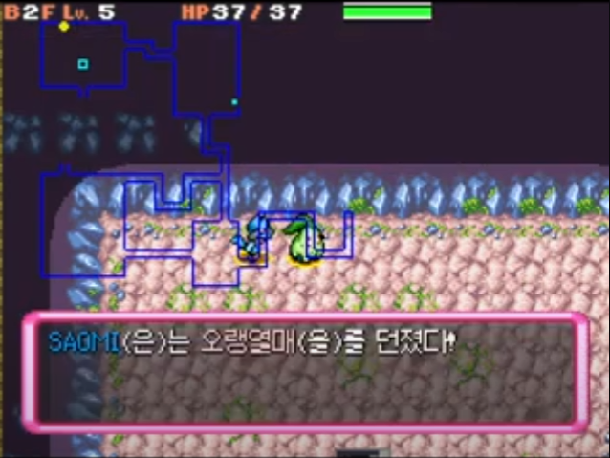
맵 구현 성공하면
턴제 로직 구현

Slide 5
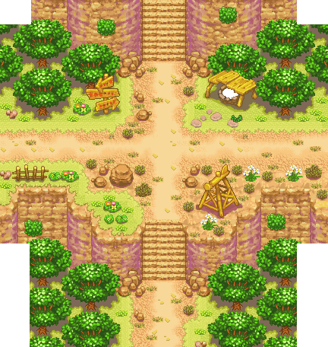

시간남으면 마을 level

